Slide 1
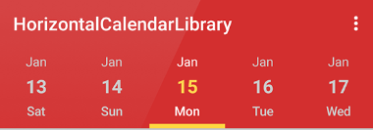
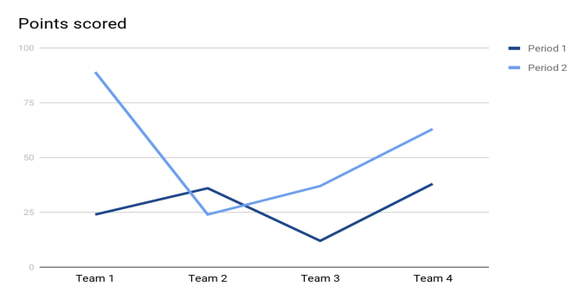
섭취 칼로리 : 400kcal
권장 섭취 칼로리 : 300kcal
식사
섭취 칼로리 : 400kcal
섭취 권장 칼로리 : 300kcall
운동
소모 칼로리 : 400kcal
권장 소모 칼로리 : 500kcal
V
걸음수 : ??km
수면
수면 시간 : 3시간
권장 수면 시간 : 7시간
유산소 운동
음주
알코올 수치 : 0.5level
만취 상태 입니다. 음주에 유의해 주세요
스트레칭
맨몸운동

Slide 2
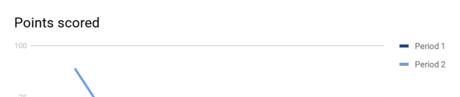
식사
섭취 칼로리 : 400kcal
섭취 권장 칼로리 : 300kcall
운동
소모 칼로리 : 400kcal
권장 소모 칼로리 : 500kcal
V
아침
점심
수면
수면 시간 : 3시간
권장 수면 시간 : 7시간
음주
알코올 수치 : 0.5level
만취 상태 입니다. 음주에 유의해 주세요
저녁
간식

Slide 3




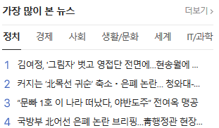
건강 게시판
식사
섭취 칼로리 : 400kcal
섭취 권장 칼로리 : 300kcall
운동
정보 나눔
운동
소모 칼로리 : 400kcal
권장 소모 칼로리 : 500kcal
수면
수면 시간 : 3시간
권장 수면 시간 : 7시간
식단 공유
건강 식품
음주
알코올 수치 : 0.5level
만취 상태 입니다. 음주에 유의해 주세요

Slide 4
식사
섭취 칼로리 : 400kcal
섭취 권장 칼로리 : 300kcall
운동
소모 칼로리 : 400kcal
권장 소모 칼로리 : 500kcal
일
주
월
년
수면
수면 시간 : 3시간
권장 수면 시간 : 7시간
09 : 00
음주
알코올 수치 : 0.5level
만취 상태 입니다. 음주에 유의해 주세요
수면 시작

Slide 5

수면 측정
총 수면시간 : 8시간
코골이 시간 : 3시간
수면떄 측정된 소음 : ???db
중지

Slide 6

식사
섭취 칼로리 : 400kcal
섭취 권장 칼로리 : 300kcall
운동
소모 칼로리 : 400kcal
권장 소모 칼로리 : 500kcal
현재 설정 주량 : 소주2병
수면
수면 시간 : 3시간
권장 수면 시간 : 7시간
음주 도우미 시작
음주
알코올 수치 : 0.5level
만취 상태 입니다. 음주에 유의해 주세요
현재 3병 정도의 알코올 수치가 확인되었습니다.
건강을 위해서 음주를 멈춰주세요.

